Slide 1
Pohjatunti
HI4

Slide 2
Antiikki Kreikka
Uskonto:
Maailma täynnä erilaisia jumaluuksia, 12 pääjumalaa, asuivat Olympos-vuoren huipulla (Zeus)
Jumalilla omat erityispiirteensä ja elämän alueensa, ihmisistä heidät erotti kuolemattomuus
Ihmiset tavoittelivat jumalten suosiota -> uhrit, riitit, rukoukset
Maailmankuva:
Myytit
Uskonnolliset juhlat esim. Olympian juhlat joka neljäs vuosi
Teatteri esim. Dionysia-juhla
Panhelleenisia (yhdisti kreikkalaisia)
Demokratia (Ateenassa 500-luvulla eaa. kehitetty hallintojärjestelmä)
Hellenismi (Aleksanteri Suuri pyrki tietoisesti sulauttamaan kreikkalaisten helleenisen ja itämaiset kulttuurit toisiinsa
Filosofia (kaikkea ihmiseen, yhteiskuntaan ja luontoon liittyvää voidaan tutkia ja pohtia kriittisesti; yritettiin selittää järjellä esim. Pythagoras luvut, Demokritos pienet näkymättömät hiukkaset, atomit) -> tietoon perustuvan maailmankuvan synty
Tiede (matematiikka, mekaniikka, lääketiede, tähtitiede), Ptolemaiolainen maailmankuva (yleisesti hyväksytty käsitys Euroopassa aina 1600-luvulle asti)

Slide 3
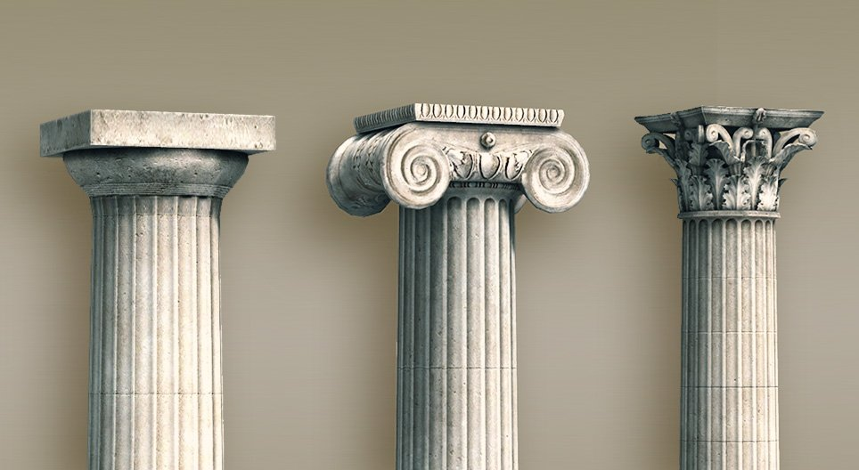
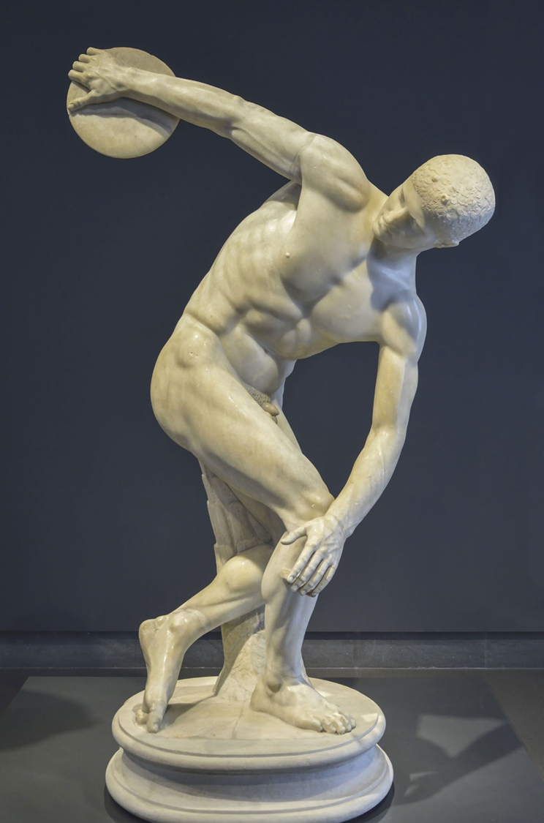
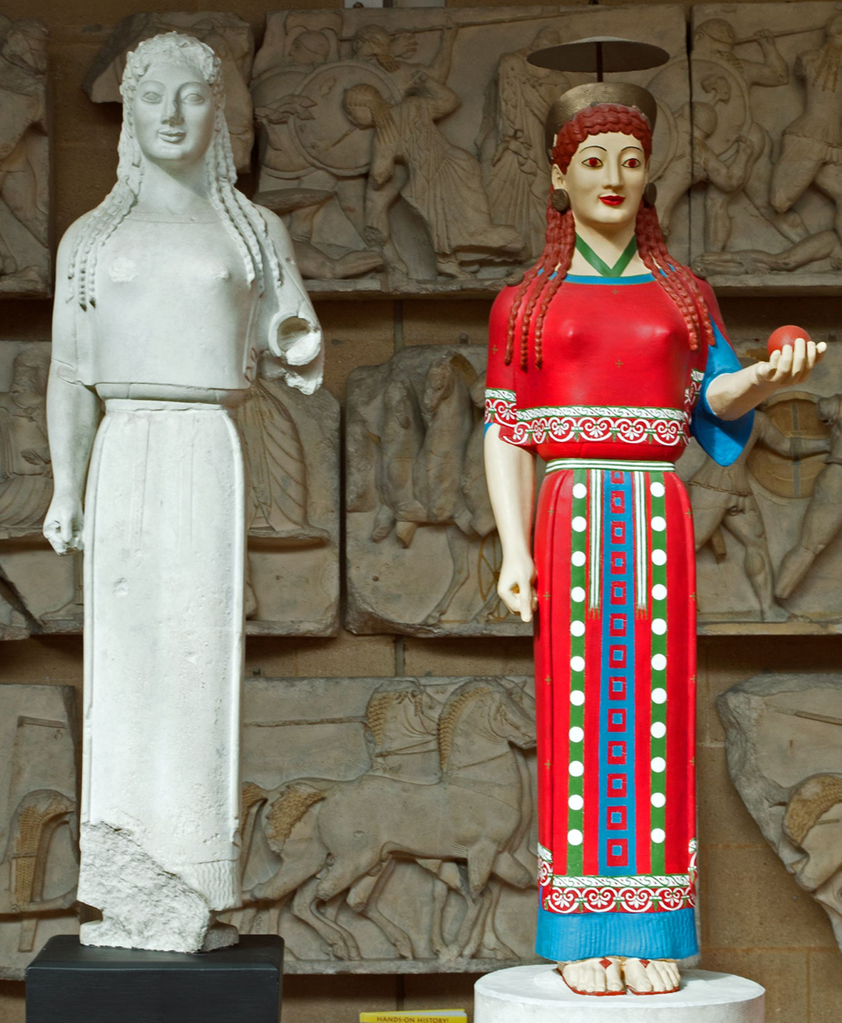
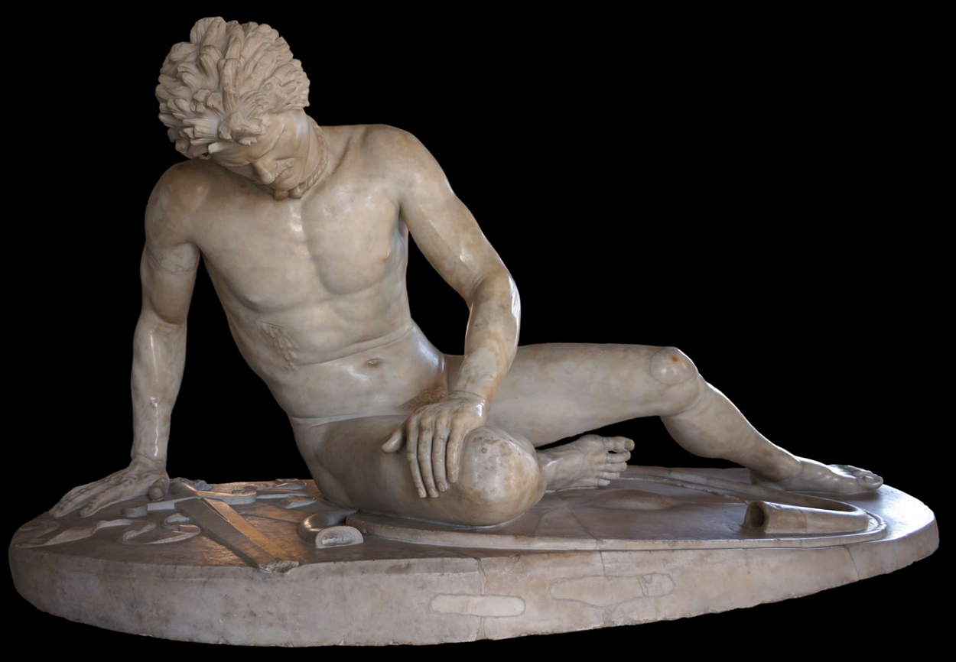
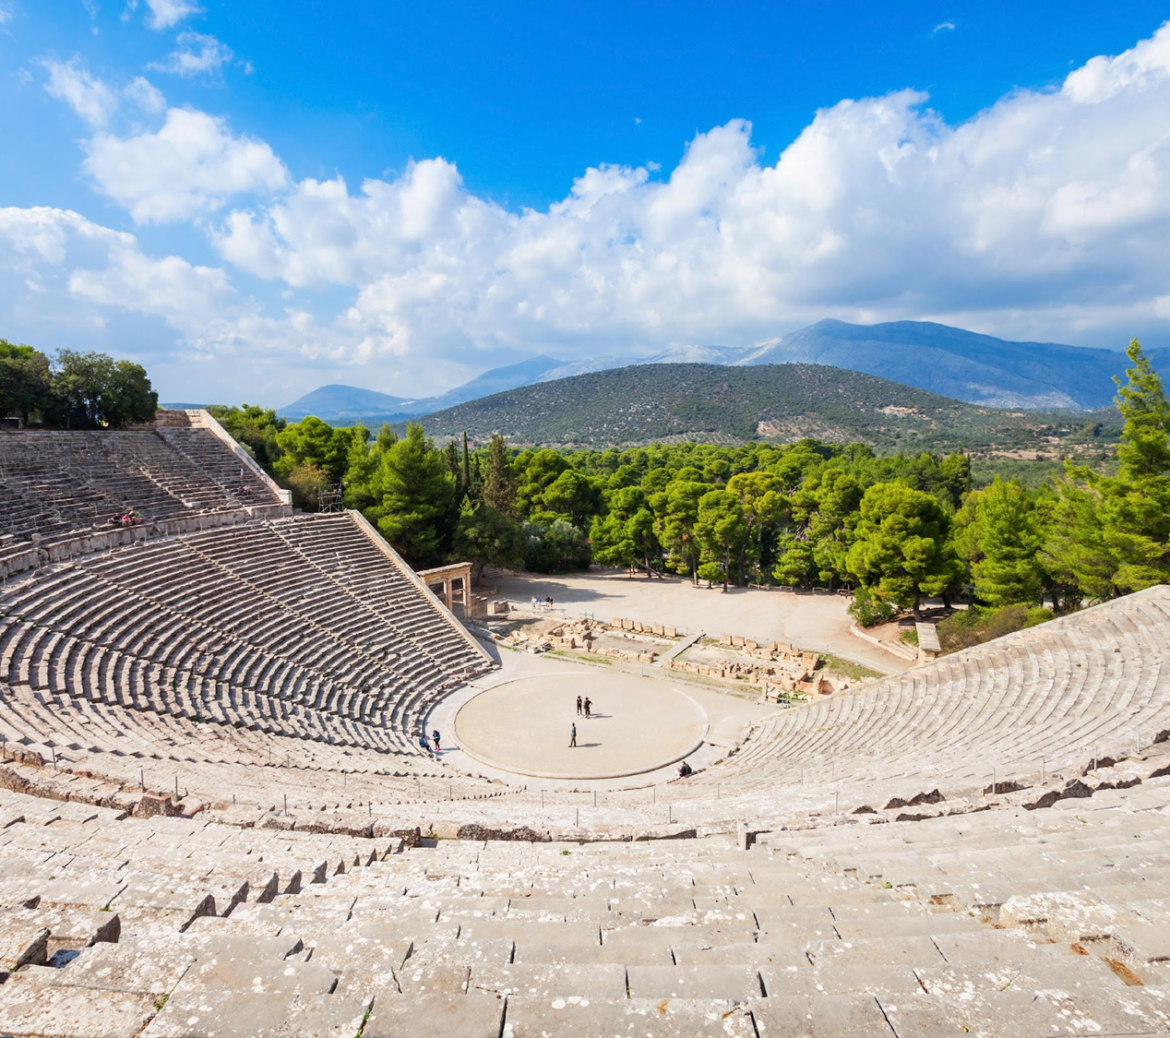
Antiikki Kreikka Taide
(heijasti kreikkalaisten maailmankuvaa: uskonnollisuus, jumalat, voittoisat taistelut, urheilijat)
Arkaainen kausi 600-480 eaa.
Patsaissa tyyli jäykkä, kaavamainen, arvoituksellinen hymy, tyylivaikutteita Egyptistä
Klassinen kausi 480-330 eaa.
Rakennukset mahdollisimman sopusuhtaisia (suorakulmaisuus, päätykolmiot, pylväiköt, marmori, kirkkaat värit)
Eri pylvästyylit: doorilainen, joonialainen, korinttilainen
Kuvanveistäjät pyrkivät sopusointuun ja symmetriaan, tasapainoon, matemaattisesti tarkat mittasuhteet
Luonnonmuotojen hyödyntäminen rakentamisessa
Hellenistinen kausi 330-30 eaa.
Patsaissa teatraaliset aiheet, yksityiskohdat, dramaattisuus, tunteet

Slide 4
Perhe antiikin Kreikassa
Naisen asema vaihteli eri kaupunkivaltioissa
Ateenassa tyttöjen ja poikien kasvatus oli pikkulapsina samanlaista-> erkani 7-vuotiaana -> poikien kasvatus tähtäsi julkiseen elämään, tyttöjen kotitalouteen
Spartassa tytöt kasvatettiin poikien tavoin kestämään sodan rasituksia, Spartassa yhteiskunta huolehti lasten kasvatuksesta 7 ikävuodesta lähtien
Ateenassa myös naiset saattoivat olla kansalaisia, mutta heillä ei ollut poliittisia oikeuksia (naiset oli suljettu julkisen elämän ulkopuolelle)
Miehet osallistuivat päivisin politiikkaan ja muuhun julkiseen toimintaan.
Oikos eli koti oli naisten valtakunta
Köyhimmissä perheissä myös naisten oli työskenneltävä kodin ulkopuolella
Sosiaaliset erot suuria (orjien ja muukalaisten asema turvaton)

Slide 5
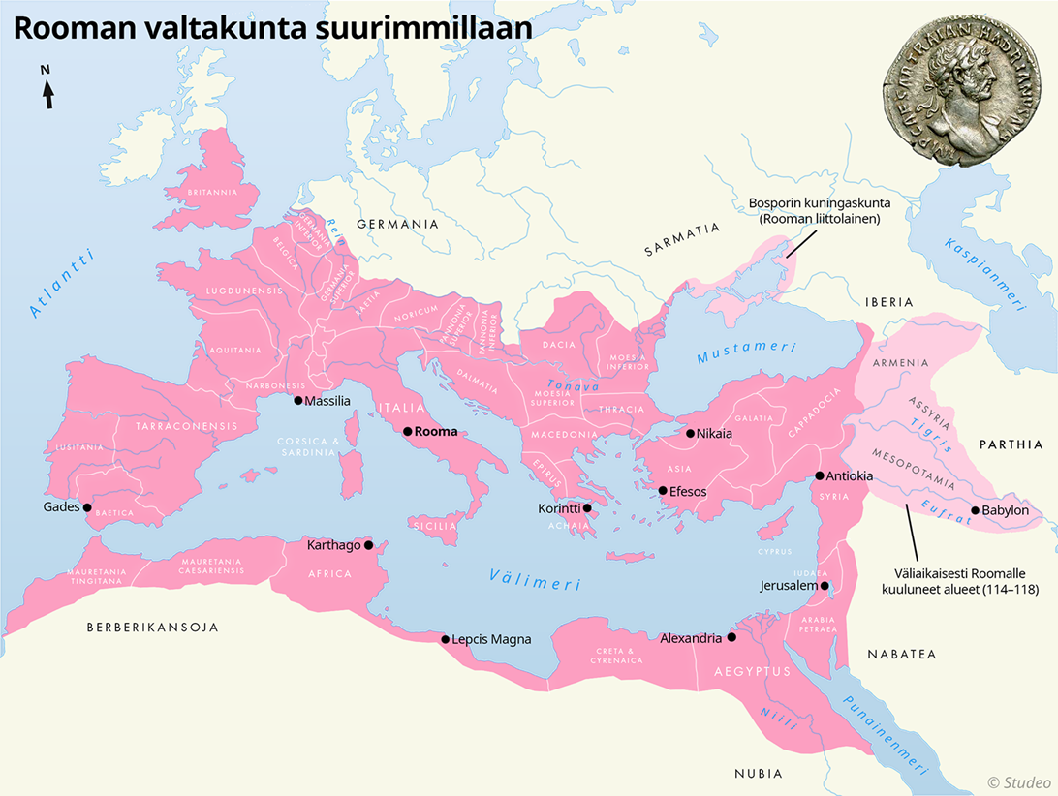
Antiikki Rooma
Merkittävimmät kulttuurisaavutukset liittyvät imperiumin johtamiseen: insinööritaito (tieverkosto, julkiset rakennukset, viemäröinti, vesijohdot, sillat), yhtenäinen lakikokoelma, juristit
Demokratia ei periytynyt Kreikasta Roomaan; senaatti käytti korkeinta valtaa, senaatissa valta oli patriiseilla, kansalliskokousten äänimäärä perustui varallisuuteen, eri kansanryhmät eri arvoisia myöskin lain edessä
Ihmisen asema perustui syntyperää enemmän varallisuuteen ja suhteisiin (keisariaikana)
Patriarkaalinen yhteiskunta (keisariajalla naisen asema parempi kuin Kreikassa)
Suurvalta, miljoonakaupunki Rooma
Forum Romanum
Colosseum, Circus Maximus, julkiset kylpylät
Latinan kieli
Kristinusko; aluksi kielletty, vainottu n. 200 luvulta, Konstantinus Suuri (274-337) lopetti vainot, julisti Roomaan uskonvapauden v. 313 -> 300-luvun lopussa ainoaksi sallituksi uskonnoksi
Rooman valtakunta syntyi 700-luvulla eaa. kuningaskunnaksi, muuttui tasavallaksi 509 eaa.-n. 29 eaa. ja lopulta 27 eaa. keisarikunnaksi.

Slide 6
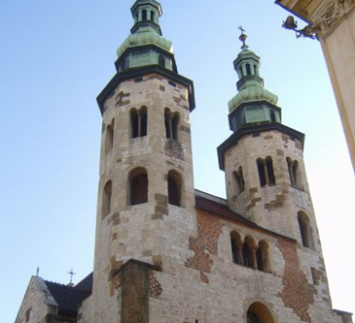
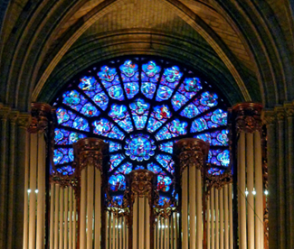
Keskiaika n. 400-1400-luvun loppu
USKONTO
Katolinen kristillisyys yhdisti keskiajan Länsi-Eurooppaa, mutta kulttuurivaikutteita saatiin ortodokseilta sekä muslimeilta
Kuuria, kanoninen oikeus, inkvisitio, kerettiläinen, ristiretket
luostarilaitos
MAAILMANKUVA
Keskiajan alussa Eurooppa oli hajanainen (valtioiden välillä ei ollut selkeitä rajoja)
Läntistä kristikuntaa yhdisti feodalismi, säätyjako, ritarikulttuuri ja latinan kieli (oppineet)
Yhteisöllisyys (oma kylä ja kirkko), karnevaalit
Nykyhetki, luonnon kiertokulku ja vuodenajat määrittivät elämää (aikaa vaikea mitata, kirkkopyhät)
Pyhimyksillä suuri rooli, kirkon opit olivat olennainen osa maailmankuvaa
TAIDE
Kirkkoarkkitehtuuria, alttaritauluja, aiheet Raamatusta
Arvoperspektiivi
Mesenaatit
Ei taiteilijoita vaan käsityöläisiä
Romaaninen tyyli (1000-1100), basilikakirkot
Goottilainen tyyli (1100-1400), katedraalikirkot
TIEDE
”Kaikki olemassa oleva tieto on saatu selville jo antiikin aikana”.

Slide 7
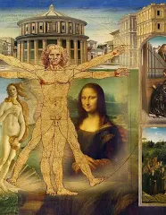
Uuden ajan murros 1400-luvun loppu-1500-luvun alku
TAIDE
Renessanssi
Antiikin kulttuurin uudelleen elpyminen/syntyminen (la rinascita), esikuvana Kreikan klassinen tyyli
Ihanteena yksilöllinen ja oppinut ihminen, omia rajojaan hakeva yleisnero
Huomio maanpäälliseen elämään (pukeutuminen, ruokakulttuuri)
Aiheita uskonnon lisäksi myös antiikin mytologiasta ja maallisista asioista
Taideteoksissa kuvattiin yksittäisiä henkilöitä, muotokuvamaalaukset
Maalausten signeeraaminen (itsenäinen, luova yksilö), keskeisperspektiivi, värikkäitä maalauksia, öljyvärit
USKONTO
Reformaatio
Syyt: renessanssiajan paavien pröystäilevä elämä ja vallankäyttö, katolisen kirkon vauraus (verovapaus, verotulot, anekauppa) -> kirkkoa syytettiin ahneudesta ja etääntymisestä Raamatun opeista
Vaadittiin: Raamatun kääntämistä kansankielelle, anekaupan lopettamista
Martti Luther (1483-1546) ”Ihminen saattoi pelastua ainoastaan uskon avulla, ei ostamalla aneita.”
Vastauskonpuhdistus
MAAILMANKUVA
Kopernikus: aurinko kaiken keskipiste -> heikensi kirkon arvovaltaa
Yksiöllisyyttä alettiin korostaa
Löytöretket
Kirjapainotaito

Slide 8
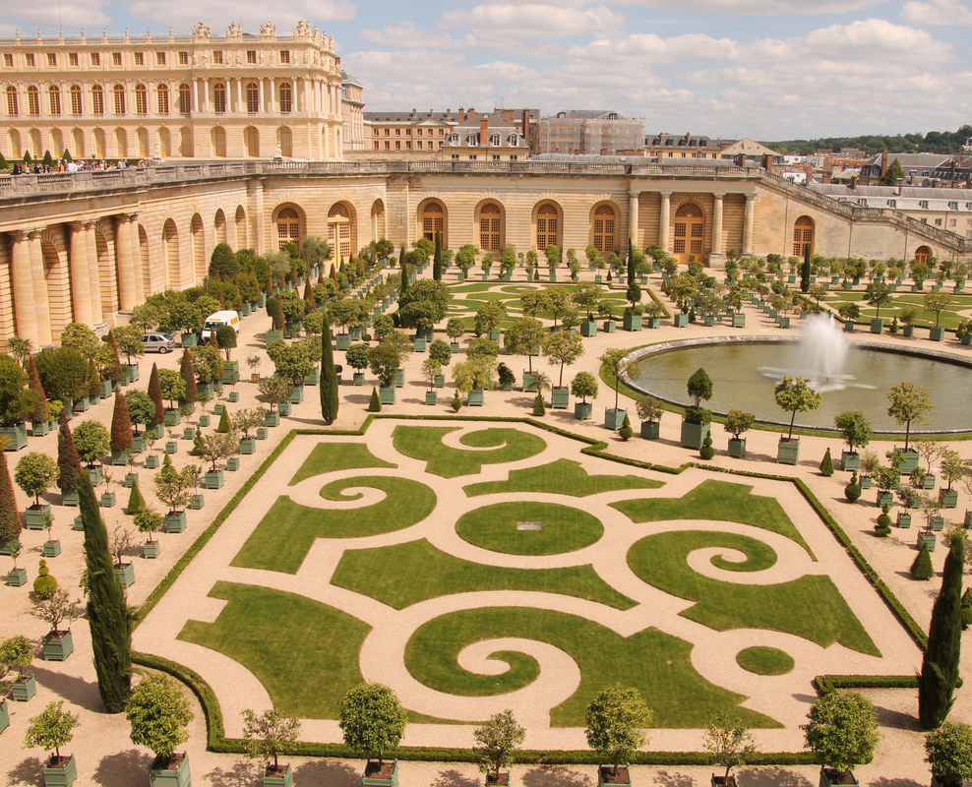
Uusi aika
TAIDE
Barokki (1500-luvun loppu – 1700-luvun alku)
geometrisia muotoja, symmetriaa, runsasta koristelua
arkkitehtuurissa jatkui antiikin ihannointi (pylväät, kupolit ja patsaat)
maalauksissa voimakkaita värejä, runsaita muotoja, valo ja varjo vaihtelivat teoksissa, usein tummasävyisiä
Pukeutumismuodissa barokki ilmeni raskaiden samettikankaiden käyttönä, turkisreunuksina ja isoina koruina. Barokin mahtipontisuus tuli esiin myös suurina peruukkeina.
Absolutismi
TIEDE
Tavoitteeksi uuden tiedon etsintä (empiirinen tiedonhankintamenetelmä)
Uusia yliopistoja perustettiin
Vesalius anatomia, Kopernikus ”aurinko on kaiken keskipiste”
Mekanistinen maailmankuva
Käsitys eurooppalaisuudesta alkaa muodostua
VALISTUS (1700-luku valistuksen valtakautta)
John Locke (1632-1704), ”valistusfilosofian isä”, tasa-arvo, yhteiskuntasopimus
Korosti järjen käyttöä ja arvosteli yhteiskunnan epäkohtia
Valistusfilosofit arvostelivat kirkon vahvaa asemaa, vaativat uskonnonvapautta
Mainio vallankumous 1688-1689, Yhdysvaltain itsenäistyminen 1776, Ranskan suuri vallankumous 1789
Ranskan kieli korvasi 1700-luvulla latinan sivistyneistön kielenä
Rokokoo 1700-luvulla korvasi barokin -> uusklassismi 1700-luvun jälkipuolella (valistuksen aatteet ja antiikin klassinen taide yhdistettiin)
Montesquieu (1689-1755):
Vallan kolmijako: lainsäädäntö-, toimeenpano- ja tuomiovalta annetaan eri hallintoelimien käsiin
Voltaire (1694-1778): valistunut itsevaltius
Rousseau (1712-1778): suora kansanvalta,

Slide 9
Valistuksen merkitys
Vaikutti koko yhteiskuntaan (vaikka ei ollut koko kansan aate)
Erityisesti porvarit ajoivat valistuksen sanomaa: syntyperäiset etuoikeudet pois -> tilalle mahdollisuuksien tasa-arvo
Edisti sääty-yhteiskunnan hajoamista, vanhojen perinteiden murtumista, yhteiskunnallisten uudistusten alkamista
Kristillisen maailmankuvan korvasi vähitellen tietoon perustuva maailmankuva
Edistysusko eli positivismi
Vaikutti osaltaan teolliseen vallankumoukseen (järjen ja hyödyn korostus)
Uusi ilmiö: julkinen keskustelu ja ns. yleinen mielipide -> myöhemmin entiset alamaiset vaikutusvaltaisiksi kansalaisiksi (kansallisvaltiot)
Ihmisen oikeus oikeuksiin

Slide 10
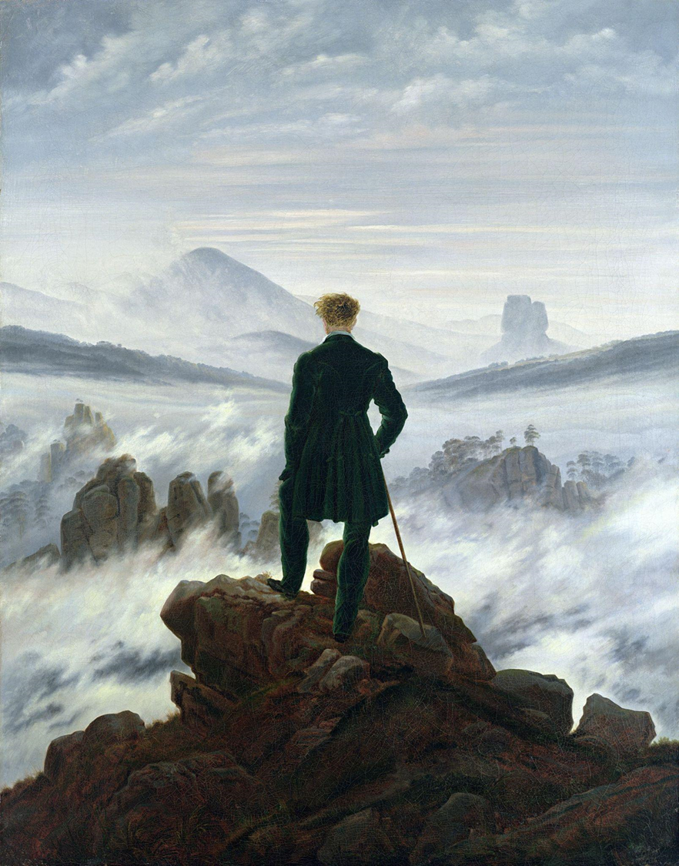
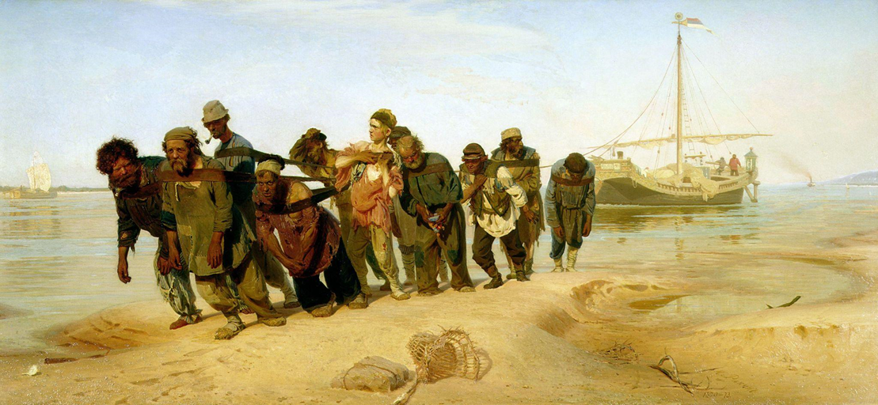
1800-luku
MAAILMANKUVA
Perinteisen kristillisen maailmankuvan mureneminen
Tieteiden voittokulku
Suuret aatteet: liberalismi, nationalismi, sosialismi, konservatismi
Koulutuksen avulla mahdollisuus nousta parempaan asemaan
Porvariston merkitys kasvoi
TAIDE
Romatiikka: Valistuksen korostaman järjen tilalle nousivat tunteet, nationalistiset aatteet heijastuivat romantiikkaan, luotiin kansallisromanttisia teoksia ja taiteilijat ammensivat aiheitaan historiasta, kirjoitettiin kansalliseepoksia ja perustettiin kansallismuseoita
Realismi: teollisen yhteiskunnan ongelmat saivat taiteilijat maalaamaan realistisesti, aiheiksi todellisen elämän tapahtumat kaunistelematta, ateljeiden ohella alettiin maalata luonnossa

Slide 11
Tieteiden voittokulku 1800-luvulla
Lääketiede
Havaittiin mikrobien aiheuttavan tauteja.
Hygieniaa parannettiin ja leikkaukset onnistuivat useammin.
Sairauksia parannettiin leikkauksilla.
Nukutusaineet otettiin käyttöön.
Röntgenkuvauksella tutkittiin keuhkotautia.
Fysiikka
Kehitettiin erityisesti sähköoppia ja sähkömagnetismia sekä sähkölaitteiden käytännön sovellutuksia, kuten hehkulamppuja ja sähköraitiotie, sähkömoottori
Historia
Historiantutkimuksen menetelmät kehittyivät.
Arkistotutkimus ja lähdekritiikki kehittyivät ja loivat pohjan nykyiselle historiantutkimukselle.
Arkeologia kehittyi tieteenä Pompeijin kaivausten seurauksena.

Slide 12
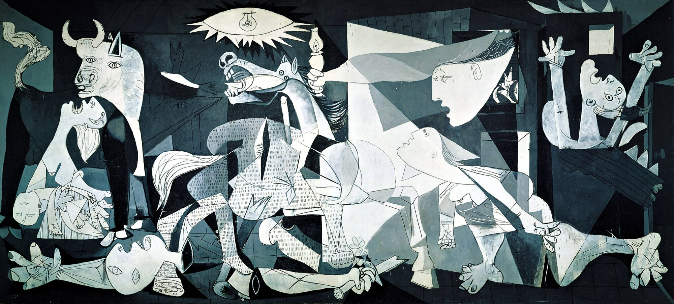
Moderni taide (1800-l. lopulta alkaen)
Art nouveau Ranskassa, aaltoviivat kukka- ja lehtiaiheet – Jugend Saksassa (Suomessa, luontoaiheet, kävyt, oravat, karhut)
Avantgarde eli kaikkea kokeilevaa ja uutta ilmaisumuotoa etsivä taide -> kubismi (Picasso), ei pyritty esittävyyteen, ei jäljitelty todellisuutta (abstraktismi)
Kubismi (kuva hajotettiin geometrisiin muotoihin)
Surrealismi (tietoisen ja tiedostamattoman kokemusmaailman yhdistäminen)
Funktionalismi arkkitehtuurissa 1920-1930-luvulta
1960-luvulta Postmodernismi (taide pirstoutunut moniksi eri alalajeiksi)

Slide 13
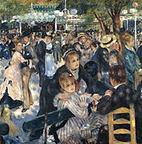
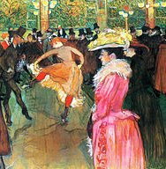
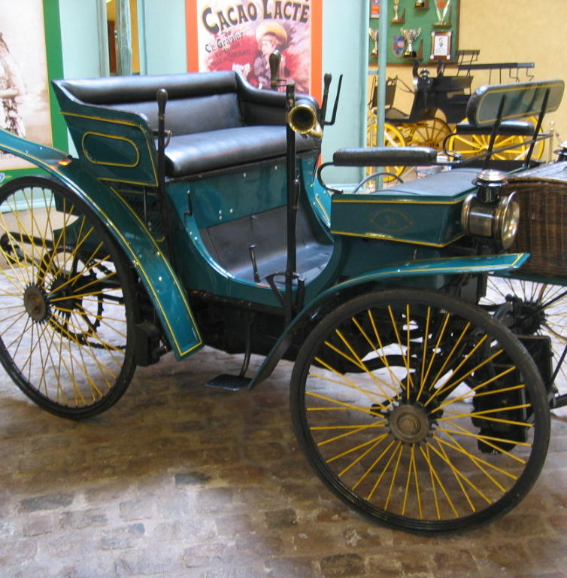
Belle époque
1800-luvun lopulta ensimmäisen maailmansodan alkuun 1914
Rauhaa, yltäkylläisyyttä, edistystä, kulttuurin kukoistusta
Kaikkien yhteiskuntaluokkien elämänlaatua parantaneita keksintöjä mm. kaasuvoima, sähkö, juokseva vesi ja kunnollinen viemäröinti.
Kun kodin arkielämästä tuli helpompaa, ihmisillä oli enemmän aikaa työlle ja vapaa-ajan huvituksille

Slide 14
Uudet totalitaristiset aatteet
Kommunismi Neuvostoliitossa (Lenin)
Fasismi Italiassa (Mussolini)
Kansallissosialismi Saksassa (Hitler)
Vaikka kommunismi ja fasismi vastakkaisia aatteita, oli niillä paljon yhteistä:
ajatus massojen alistamisesta jonkin yksilö arvokkaamman palveltavaksi
tavoitteena luoda parempi yhteiskunta, jonka voimakkaat, rohkeat ja ihanteellisen ulkomuodon omanneet ihmiset rakentaisivat
ei hyväksytty toisinajattelijoita
sananvapauden rajoittaminen
propaganda
korostettiin järjestystä ja valtaa, sotaisuutta
TAIDE:
Sosialistinen realismi Neuvostoliitossa

Slide 15

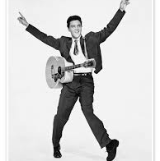
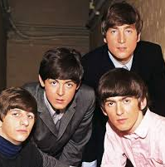
Populaarikulttuuri
Kulttuuria massoille
Radion merkitys (tiedonvälittäjänä, kansan sivistäjänä, kiihottajana ja viihdyttäjänä)
Elokuvat
TV (yleistyi Yhdysvalloissa 1950- ja Suomessa 1960-luvulla)
Nuorisokulttuuri syntyi 1950-60-luvuilla (elintason nousu, teini-iän käsite, nuorison kapina keskiluokkaista elämäntapaa vastaan)
Viihdekulttuuri, tähtikulttuuri (Elvis, James Dean, Beatles ym.)

Slide 16
Klassinen kausi
Hellenismi
Ostrakismos
Patriarkaalinen
Ptolemaiolainen maailmankuva
Renessanssi
Goottilainen tyyli
Romaaninen tyyli
Arvoperspektiivi
Inkvisitio
Uomo universale
Absolutismi
Valistus
Vallan kolmijako
Jalo villi
Viktoriaaninen aika
Suffragetti
Romantiikka
Sosialismi
Realismi
Konservatismi
Nationalismi
Kommunismi
Kansallissosialismi
Sosialistinen realismi
Impressionismi
Populaarikulttuuri
Massakulttuuri
Nuorisokulttuuri

Slide 17
Kokeen rakenne
Osa 1: Monivalintatehtävä (15 kysymystä, vastaa kaikkiin, 1p/oikea vastaus) yht. 15 p
Osa 2: Essee-kysymykset (viisi kysymystä, vastaa kahteen, 20 p/kysymys) yht. 40 p
Osa 3: Käsitteen määrittely (kymmenen käsitettä, määrittele viisi käsitettä, 5 p/käsite) yht. 25 p
Koe yht. 80 p

Slide 18
Palautetta
Mikä on ollut hyvää?
Mitä olisit toivonut enemmän/vähemmän?
Kehittämisehdotuksia?

Slide 19
ANTIIKKI (noin 800 eaa.–400 jaa.)
Yhteiskuntajärjestelmä | Kreikka: aristokratia ja demokratia Rooma: tasavalta ja keisarikausi
Aikakauden aatteita | Kreikka: usko omaan ylivertaisuuteen Rooma: keisarikultti
Kulttuuria luova voima | kreikkalainen pyrkimys täydellisyyteen roomalainen käytännöllisyys
Uskonto | antiikin mytologian uskonnot ja jumalat kristinuskon synty

Slide 20
Maailmankuva | myyttinen, filosofian synty, Aristoteleen ja Ptolemaioksen opit tähtitaivaasta
Keskeiset taidesuuntaukset | arkaainen kausi, klassinen kausi, hellenismi
Vapaa-ajan kulttuuri | Kreikka: uskonnolliset juhlat; teatteri, olympialaiset Rooma: huvitukset; gladiaattorit, sirkusajot, kylpylät
Naisen asema | Kreikassa naisen alistettu asema Roomassa naisen oikeuksien kasvu
Merkittäviä henkilöitä | Homeros, Sokrates, Aristoteles, Aleksanteri Suuri, Platon, Vergilius, Cicero, Konstantinus Suuri

Slide 21
KESKIAIKA (noin 400–1500 jaa.)
Yhteiskuntajärjestelmä | feodalismi, katolisen kirkon ja paavin suuri valta, kuninkaan vallan vahvistuminen keskiajan lopulla
Aikakauden aatteita | kristinusko, aikakauden lopulla humanismi ja renessanssi
Kulttuuria luova voima | kirkko
Uskonto | kristinusko

Slide 22
Maailmankuva | maakeskinen maailmankuva, kirkon opit kuolemanjälkeisestä elämästä
Keskeiset taidesuuntaukset | kristillinen taide, romaaninen ja goottilainen tyyli, ritarirunous
Vapaa-ajan kulttuuri | kristilliset tavat, karnevaalit, ritarikulttuuri
Naisen asema | naisen alistettu asema, kristillinen ja ihanteellinen naiskuva
Merkittäviä henkilöitä | paavit, Tuomas Akvinolainen

Slide 23
UUDEN AJAN MURROS (noin 1500–1700 jaa.)
Yhteiskuntajärjestelmä | kansallisvaltiot alkavat kehittyä, kuninkaiden asema vahvistui, kirkon asema heikkeni, itsevaltius
Aikakauden aatteita | humanismi, renessanssi, uskonpuhdistus
Kulttuuria luova voima | hallitsijat, ruhtinaat, kirkko
Uskonto | uskonpuhdistus ja vastauskonpuhdistus

Slide 24
Maailmankuva | luonnontieteellisen ja mekanistisen maailmankuvan synty
Keskeiset taidesuuntaukset | renessanssi, klassiset ihanteet, barokki
Vapaa-ajan kulttuuri | teatteri, ooppera, hovikulttuuri
Naisen asema | naisen alistettu asema
Merkittäviä henkilöitä | Erasmus Rotterdamilainen, Martti Luther, Kopernikus, Michelangelo, Leonardo da Vinci, Galileo Galilei, Isaac Newton, Ludvig XIV

Slide 25
VALISTUS (1700-luku)
Yhteiskuntajärjestelmä | itsevaltius, Yhdysvaltojen itsenäistyminen
Aikakauden aatteita | valistus
Kulttuuria luova voima | hallitsijat, porvaristo
Uskonto | Kirkon ja taikauskon arvostelu

Slide 26
Maailmankuva | Järjen korostus ja edistysuskon synty
Keskeiset taidesuuntaukset | barokki ja rokokoo
Vapaa-ajan kulttuuri | Hovikulttuuri, salongit, lukeminen
Naisen asema | ihanteista huolimatta naisen asema ei parane
Merkittäviä henkilöitä | John Locke, Voltaire, Montesquieu, Jean-Jacques Rousseau

Slide 27
UUSIN AIKA (1789–1914)
Yhteiskuntajärjestelmä | Ranskan vallankumous ja yhteiskuntien vähittäinen demokratisoituminen
Aikakauden aatteita | konservatismi, liberalismi, nationalismi ja sosialismi
Kulttuuria luova voima | porvaristo, kansallisvaltio
Uskonto | -

Slide 28
Maailmankuva | tieteen merkitys kasvaa (esim. evoluutioteoria), kristinuskon asema alkaa horjua
Keskeiset taidesuuntaukset | uusklassismi, romantiikka, realismi ja impressionismi
Vapaa-ajan kulttuuri | kaupunkikulttuuri, teatteri, konsertit, matkailu, lehdistö
Naisen asema | taloudellinen asema paranee, naisasialiike
Merkittäviä henkilöitä | Mill, Marx, Darwin, Monet, Hegel, Victoria, Einstein, Freud, Marie Curie

Slide 29
NYKYAIKA (1914–)
Yhteiskuntajärjestelmä | demokratia, diktatuurit maailmansotien välillä
Aikakauden aatteita | konservatismi, liberalismi, nationalismi ja sosialismi, demokratia, fasismi, kommunismi ja vihreä aate
Kulttuuria luova voima | massat, kansallisvaltiot, tekniset keksinnöt
Uskonto | uskonnosta yksilön henkilökohtainen asia

Slide 30
Maailmankuva | tieteellinen maailmankuva, maailmankuvan pirstoutuminen, valistuksen ihanteet tasa-arvosta
Keskeiset taidesuuntaukset | lukuisat eri taidesuunnat, taiteen pirstoutuminen, populaari- ja massakulttuuri
Vapaa-ajan kulttuuri | populaarikulttuurin eri muodot, urheilu
Naisen asema | naisille poliittiset oikeudet, naisten entistä tasa-arvoisempi asema
Merkittäviä henkilöitä | Einstein, Freud, Picasso, Dali, Hitler, Stalin, Rosa Parks, Beauvoir, Chaplin, Elvis

